Slide 1
P O R T F O L I O
CLEAN CODE
FRONT - END
DEVELOPER
류호진 입니다!

Slide 2
1
TEAM 122
팀 포트폴리오 웹 프로젝트
2
SHEEPCHA
빅데이터 기반 영화 추천 프로젝트
3
도담도담
목차
약 검색 리뷰 프로젝트
4
SAFEFOOD
안전먹거리 웹 서비스
5
Contact Me
저를 채용하시고 싶으시다면?

Slide 3
TEAM 122
프로젝트 기간 : 2019.07.01 ~ 2019.08.16
프로젝트 현황 : 서비스X
담당 기술 : Front-end 및 퍼블리싱
팀 포트폴리오 웹 프로젝트
팀원들의 프로젝트 포트폴리오와 GIT연동을 통하여 웹 페이지에 노출시키고
기술 SKILL등을 한눈에 확인할 수 있는 통합 포트폴리오 웹 페이지
개발 환경
라이브러리
Html, Css, JavaScript, Vue, Node.js, Firebase
NAVER API, GITLAB API, 담비 API, GOOGLE TRANSLATE API
특이 사항
링크

Slide 4

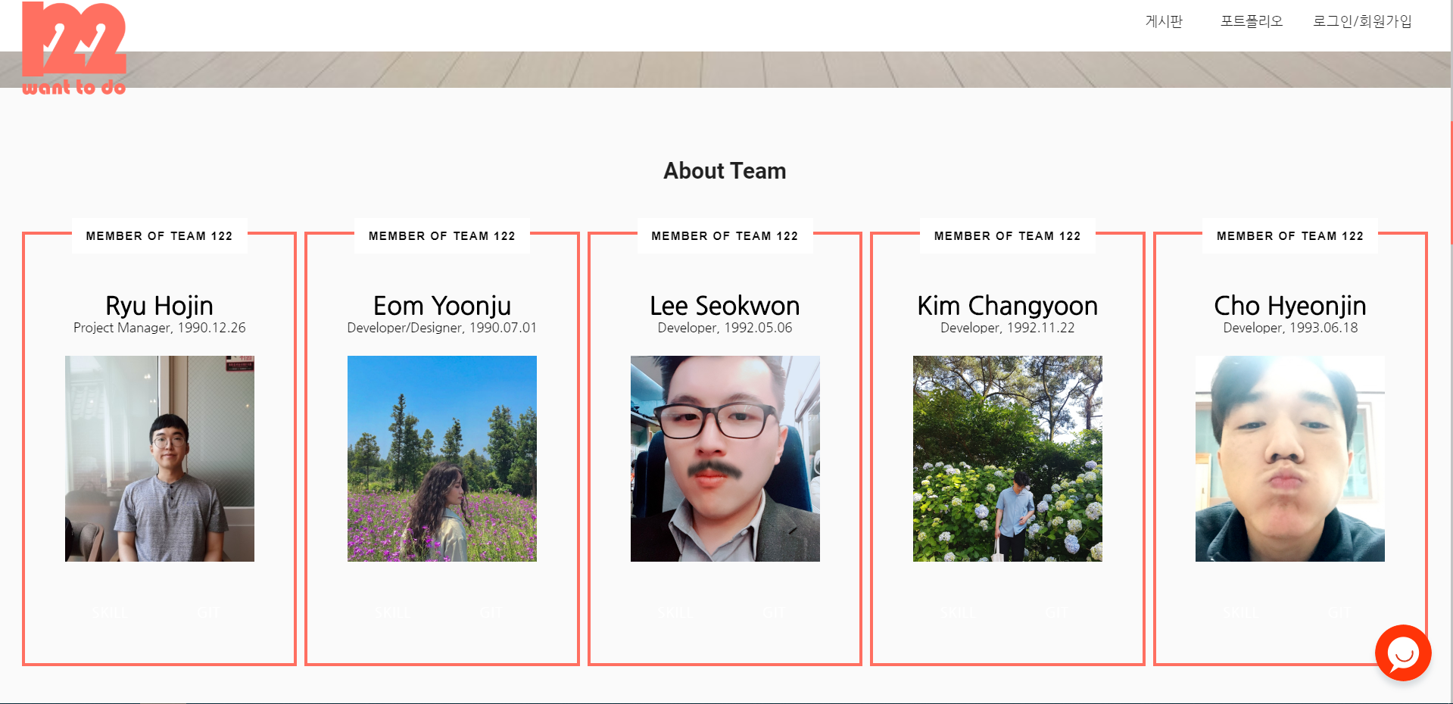
TEAM122
프로젝트 기간
2019.07.01 –
2019.08.16
메인 화면
프로젝트 현황
서비스 X
원페이지 구성
팀원 소개 화면

Slide 5
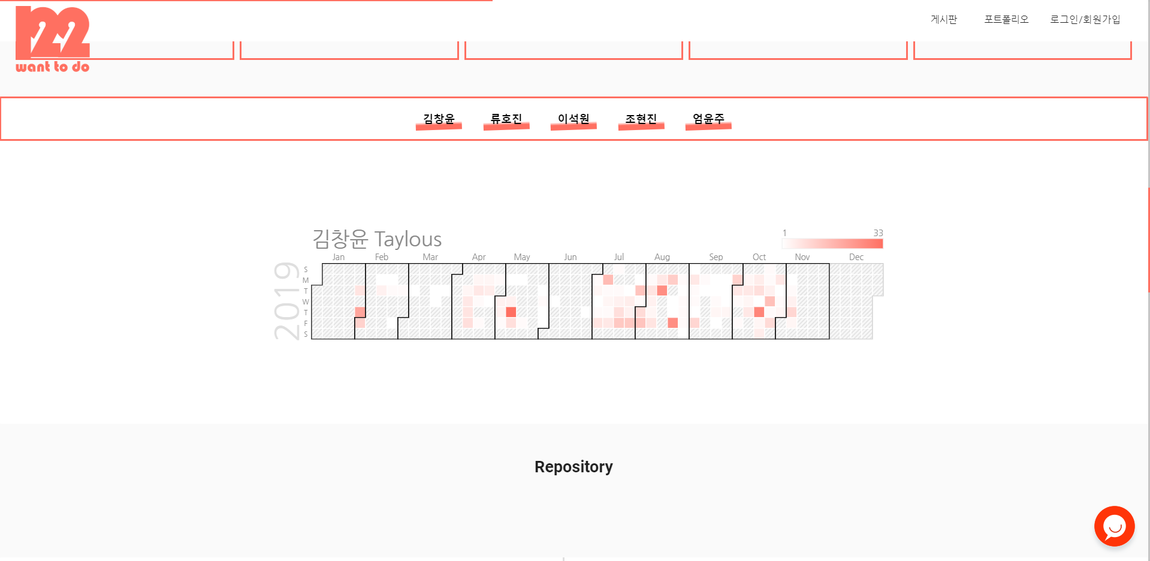
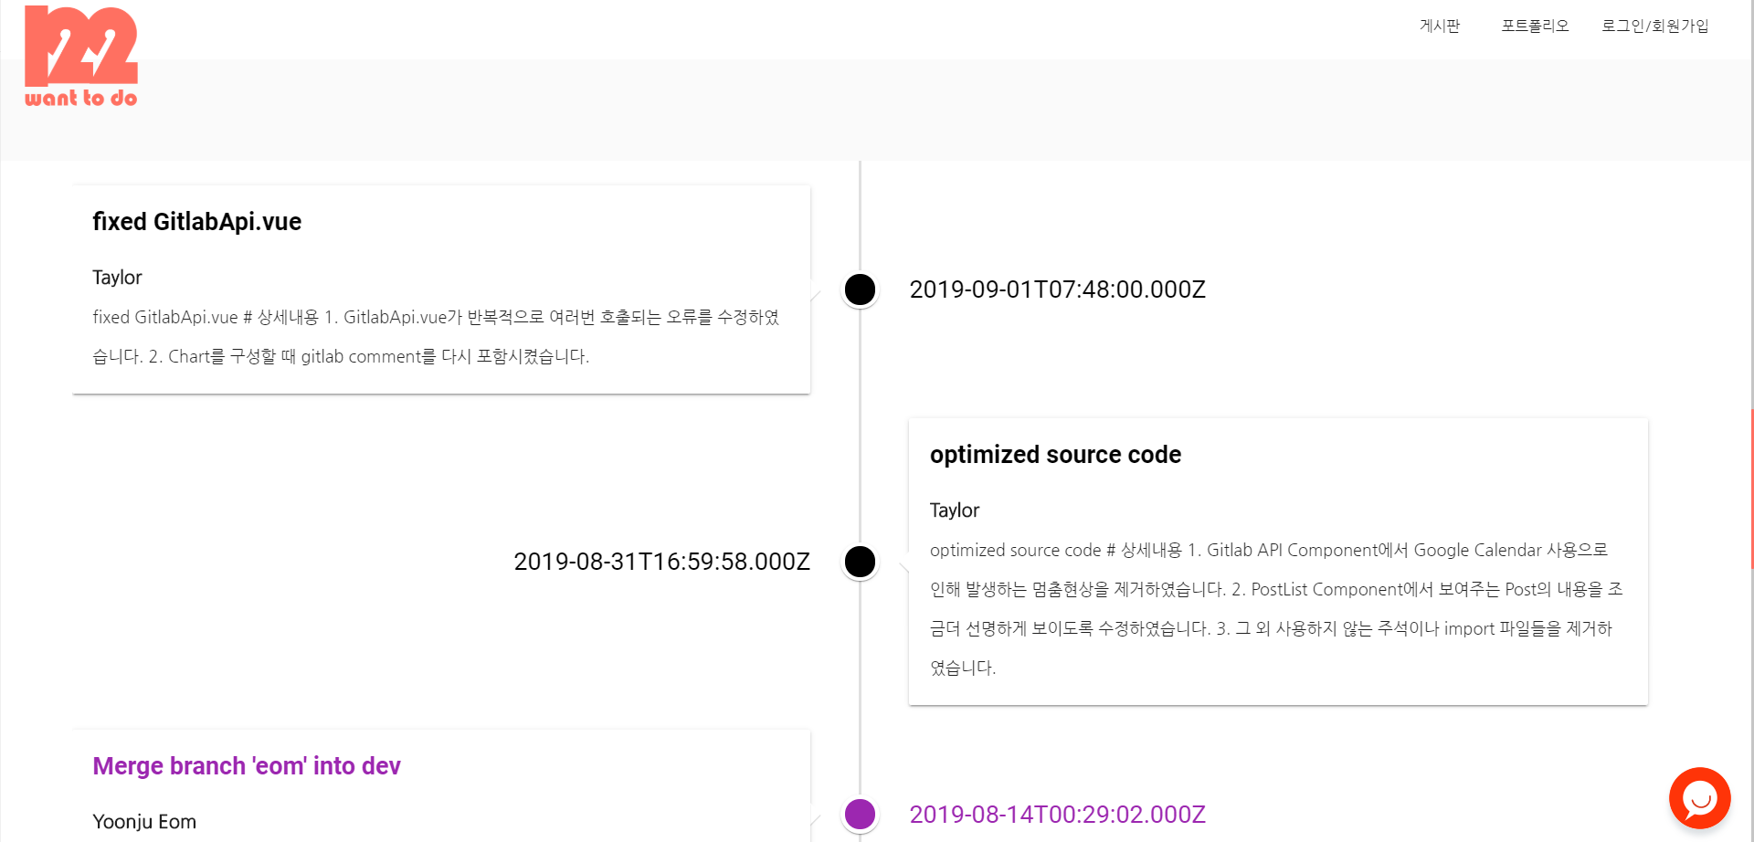
TEAM122
프로젝트 기간
2019.07.01 –
2019.08.16
깃 화면
프로젝트 현황
서비스 X
깃 Repo 화면

Slide 6
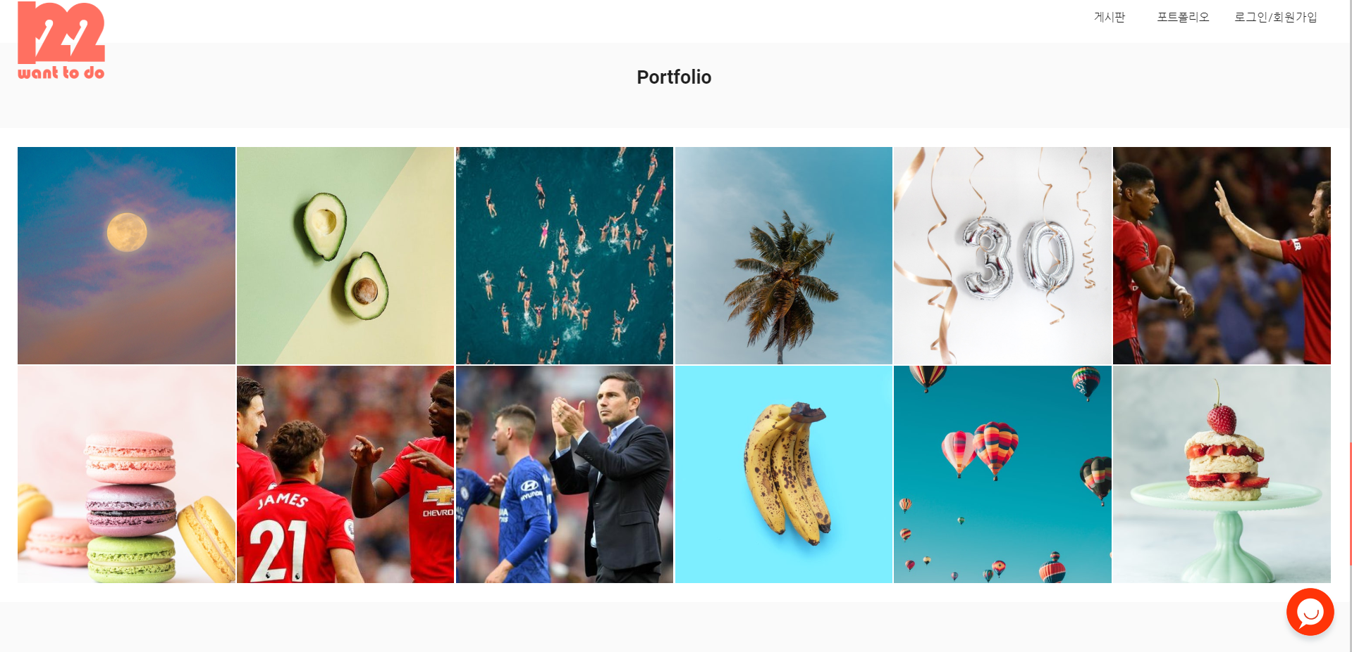
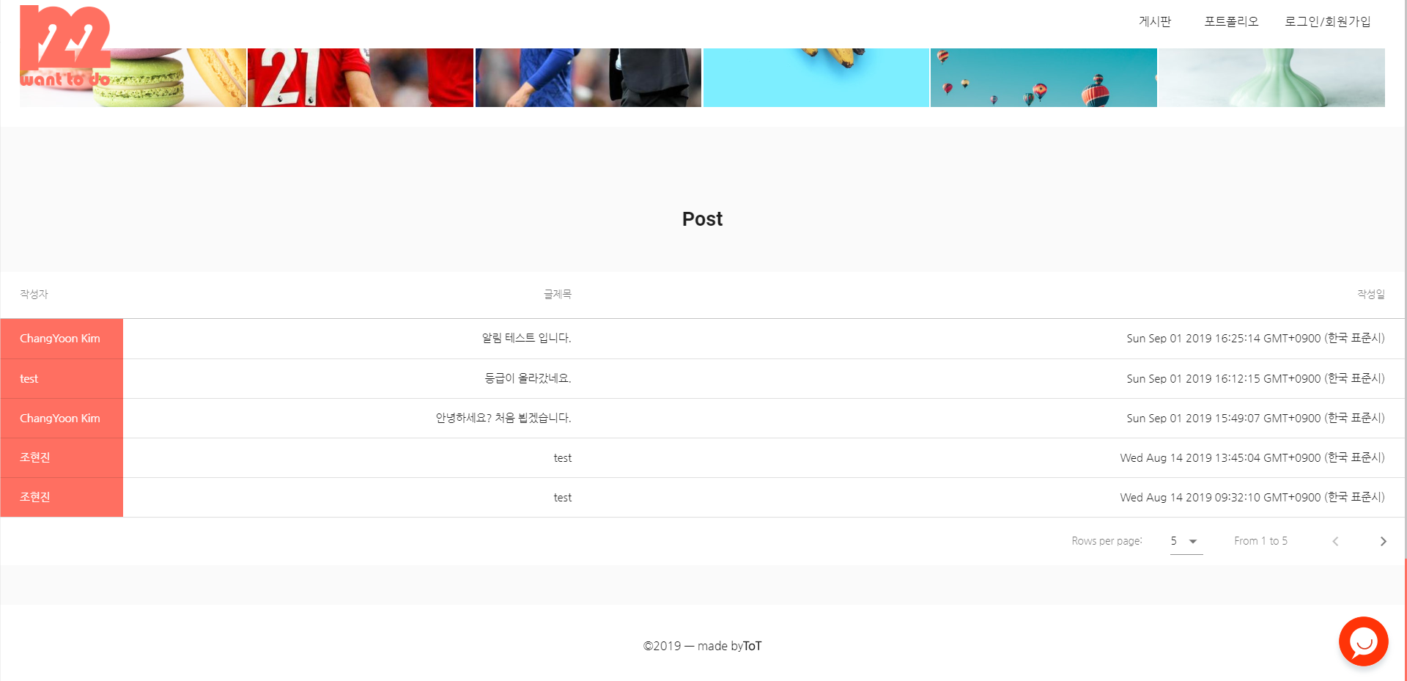
TEAM122
프로젝트 기간
2019.07.01 –
2019.08.16
포트폴리오 화면
프로젝트 현황
서비스 X
포스트 화면

Slide 7
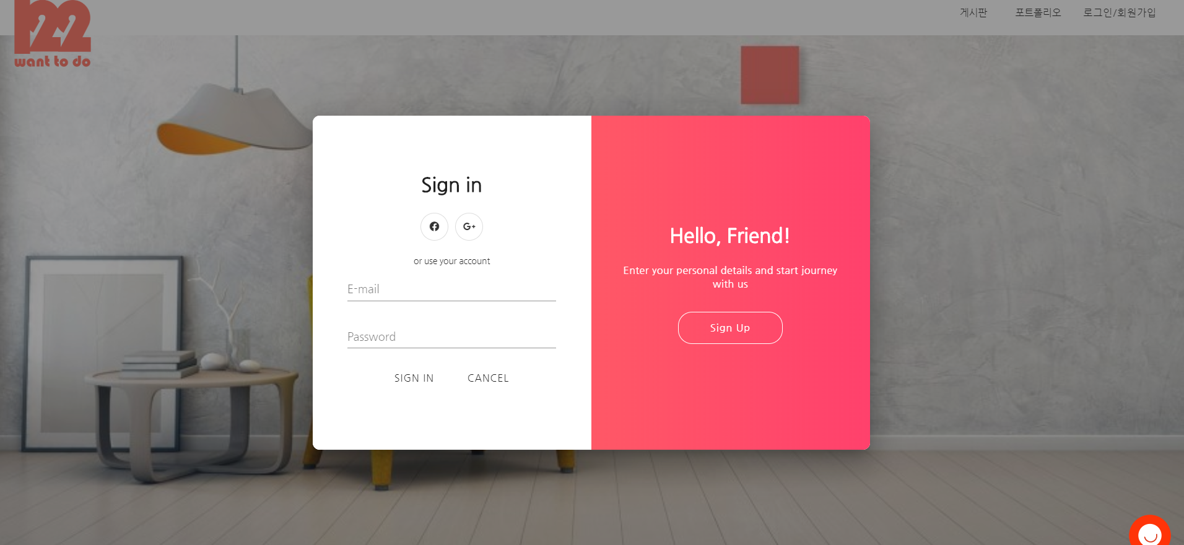
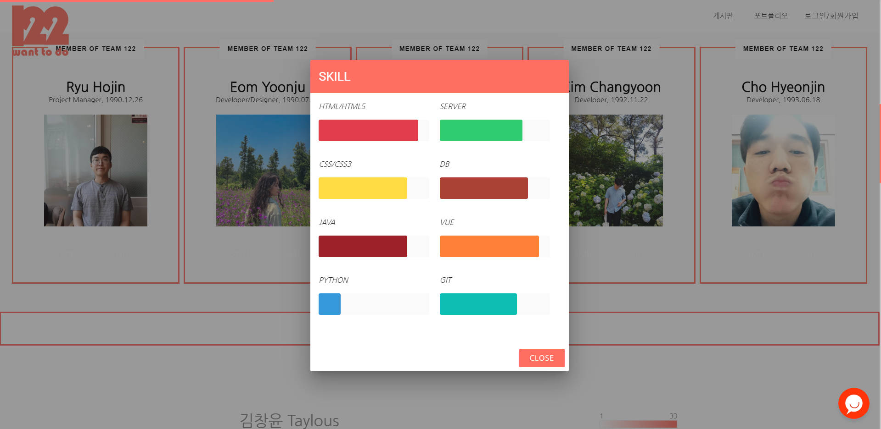
TEAM122
프로젝트 기간
2019.07.01 –
2019.08.16
회원가입/로그인 화면
프로젝트 현황
서비스 X
개발스킬 화면

Slide 8
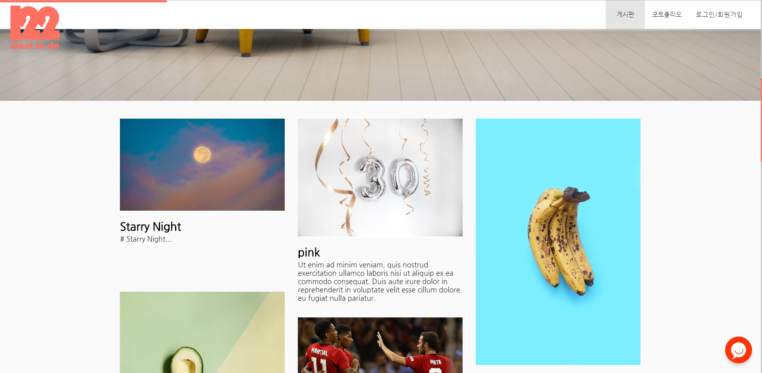
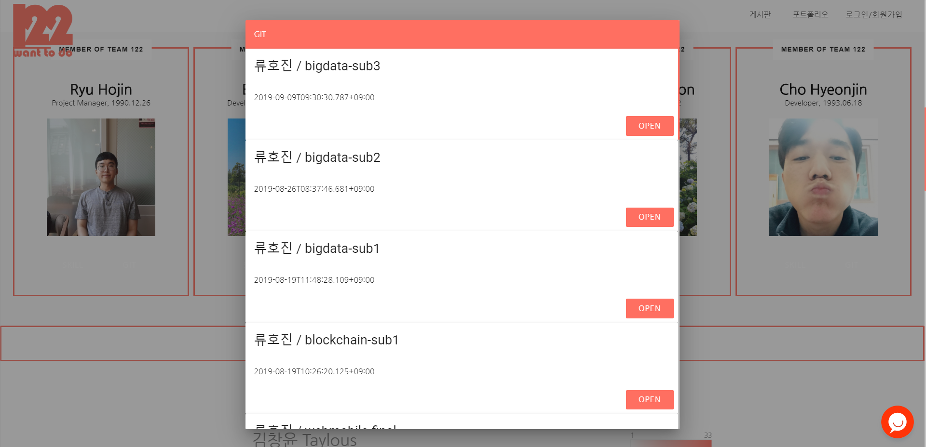
TEAM122
프로젝트 기간
2019.07.01 –
2019.08.16
포트폴리오 리스트 화면
프로젝트 현황
서비스 X
깃 연동 화면

Slide 9
SHEEPCHA
프로젝트 기간 : 2019.08.19 ~ 2019.10.11
프로젝트 현황 : 서비스X
담당 기술 : Front-end 및 퍼블리싱
빅데이터 기반 영화 추천 프로젝트
K-means를 이용하여 Cold start문제를 해결하고
협업 필터링을 이용하여 고객에게 영화를 추천해주는 시스템
개발 환경
라이브러리
Html, Css, JavaScript, Vue, Django, python
Num.py , Pandas
특이 사항
링크

Slide 10
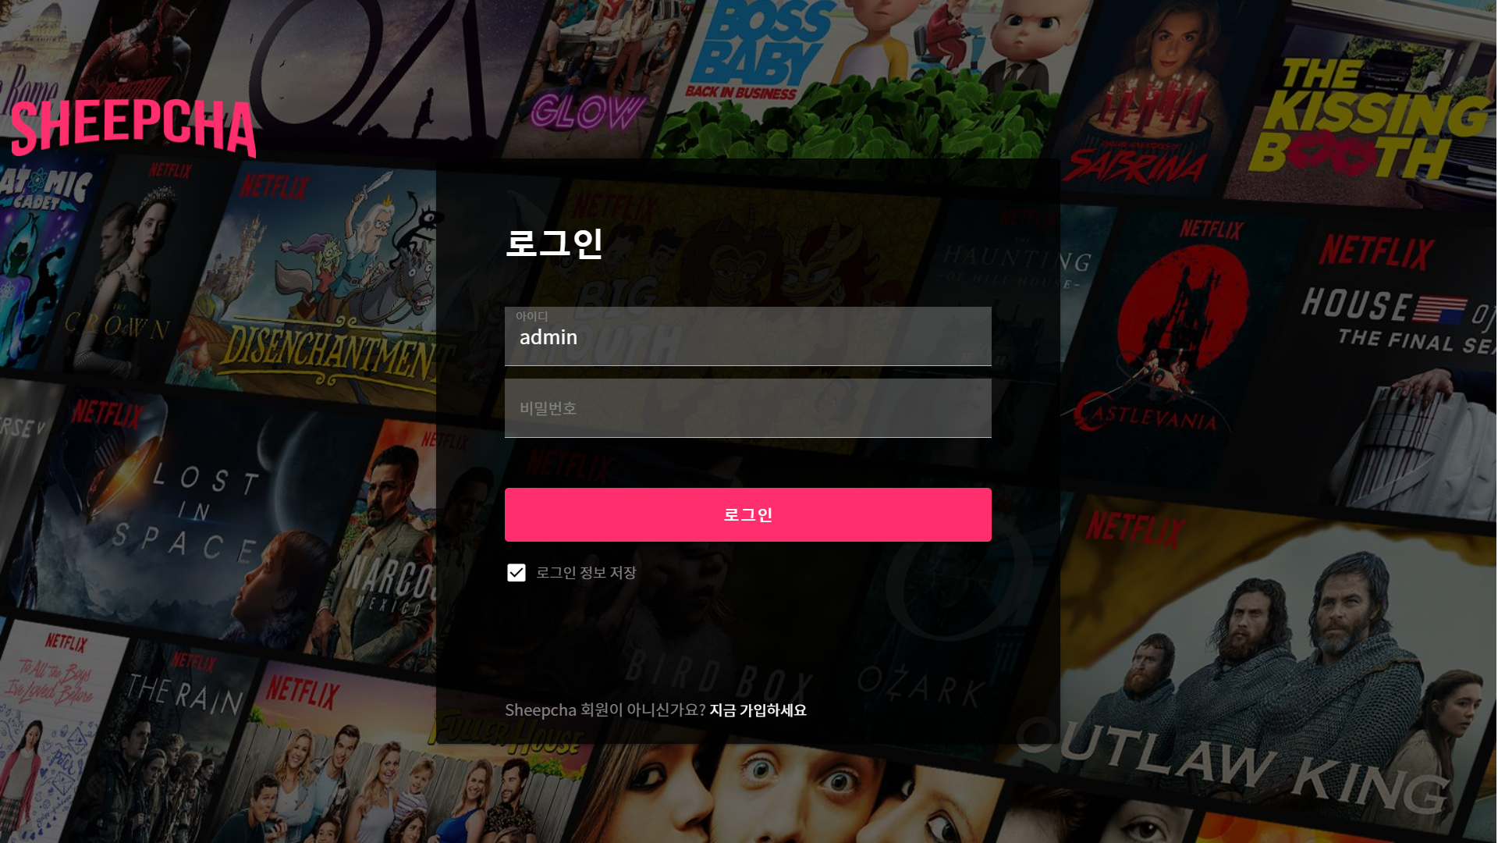
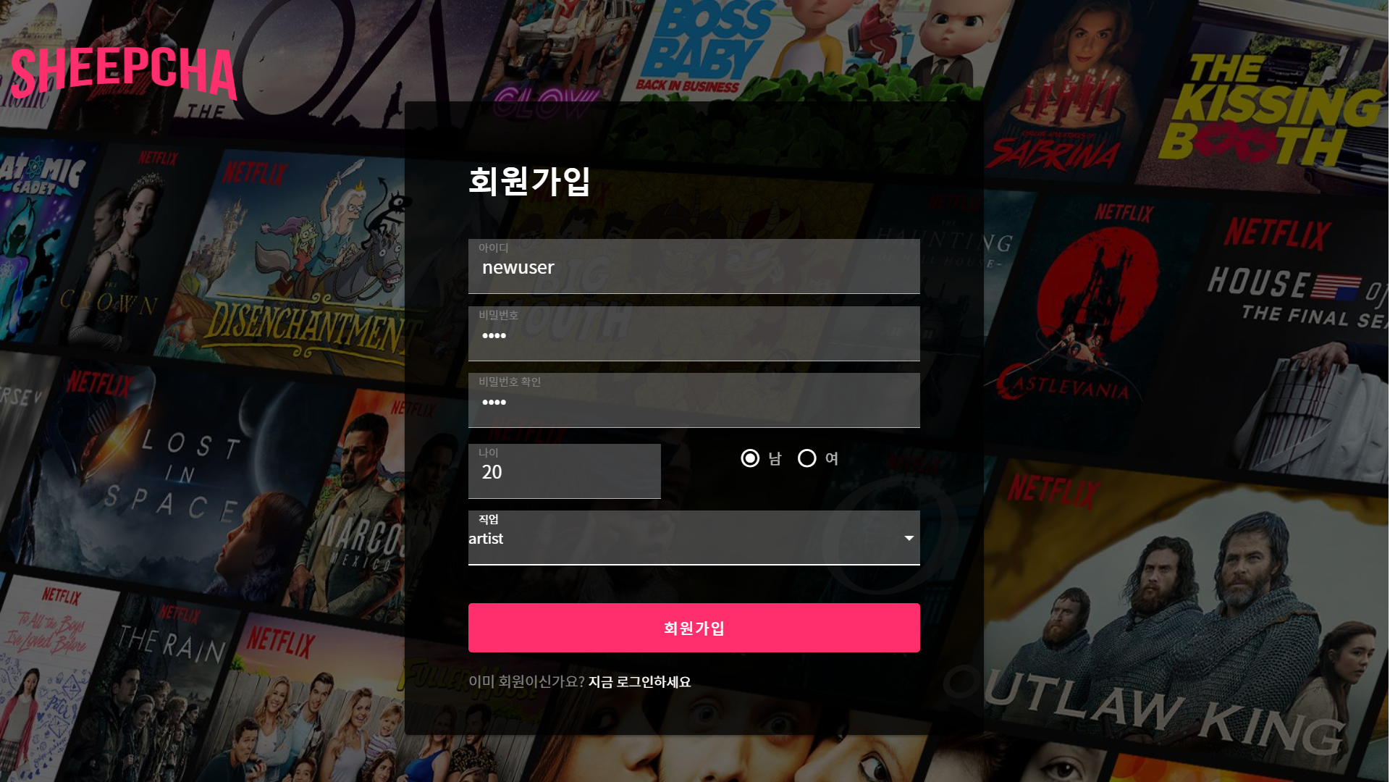
SHEEPCHA
프로젝트 기간
2019.08.19 –
2019.10.11
로그인 화면
프로젝트 현황
서비스 X
회원가입 화면

Slide 11
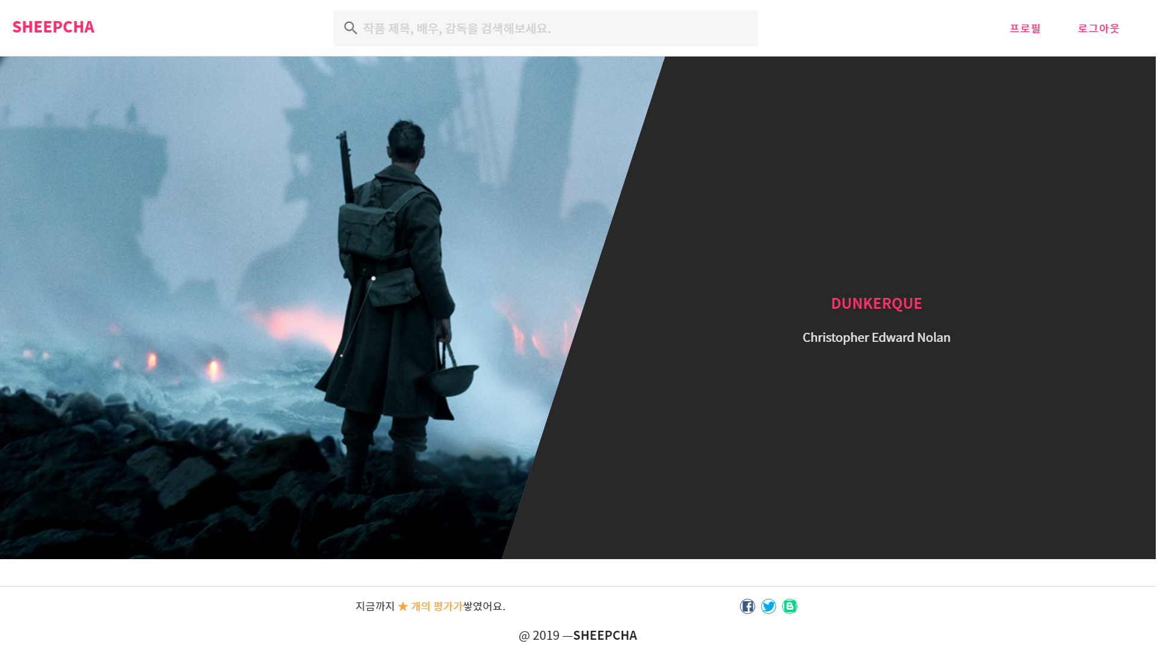
SHEEPCHA
프로젝트 기간
2019.08.19 –
2019.10.11
프로젝트 현황
서비스 X
메인 화면

Slide 12
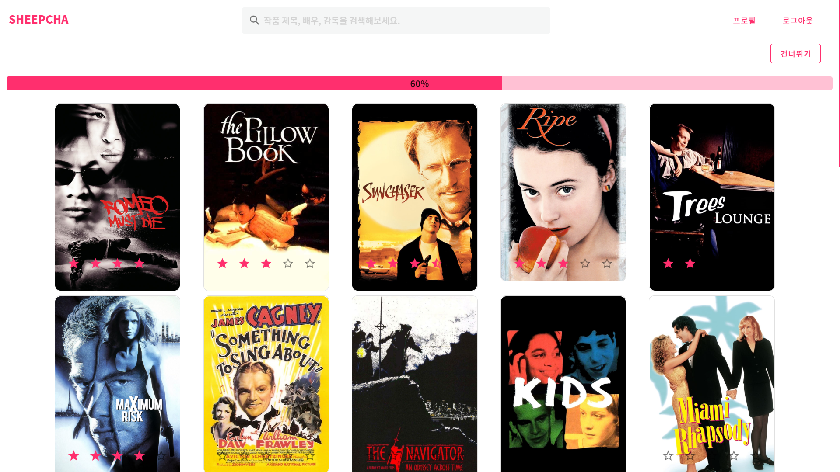
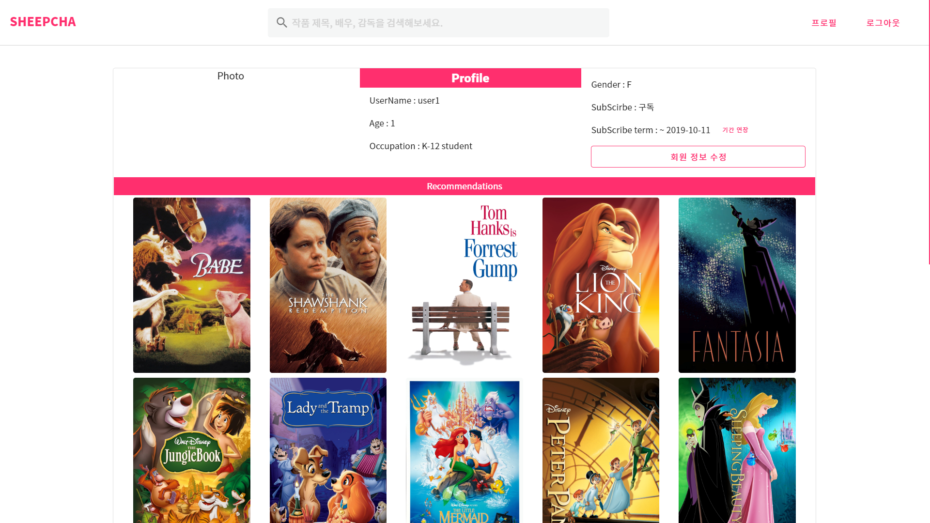
SHEEPCHA
프로젝트 기간
2019.08.19 –
2019.10.11
선호영화 선택 화면
프로젝트 현황
서비스 X
마이페이지 화면

Slide 13
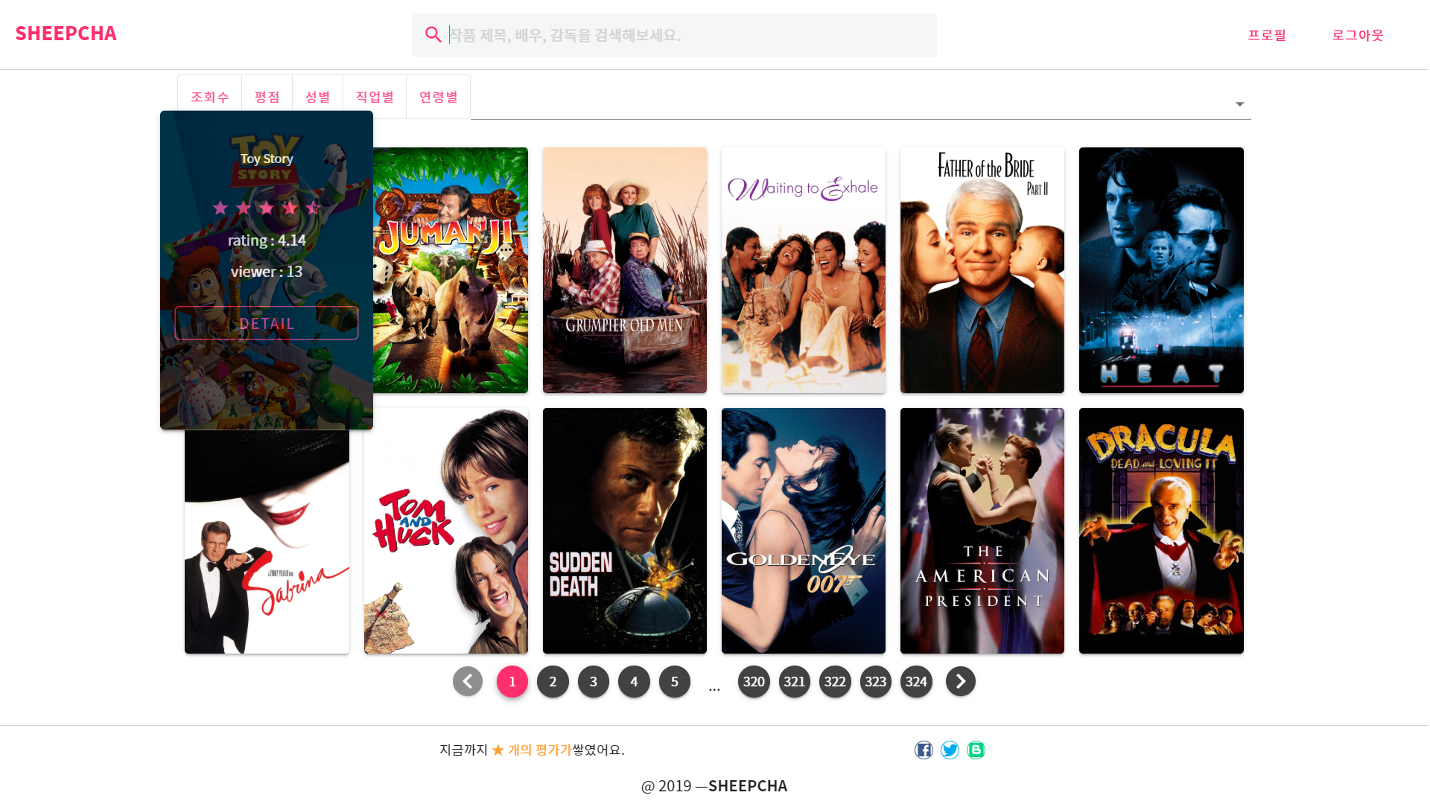
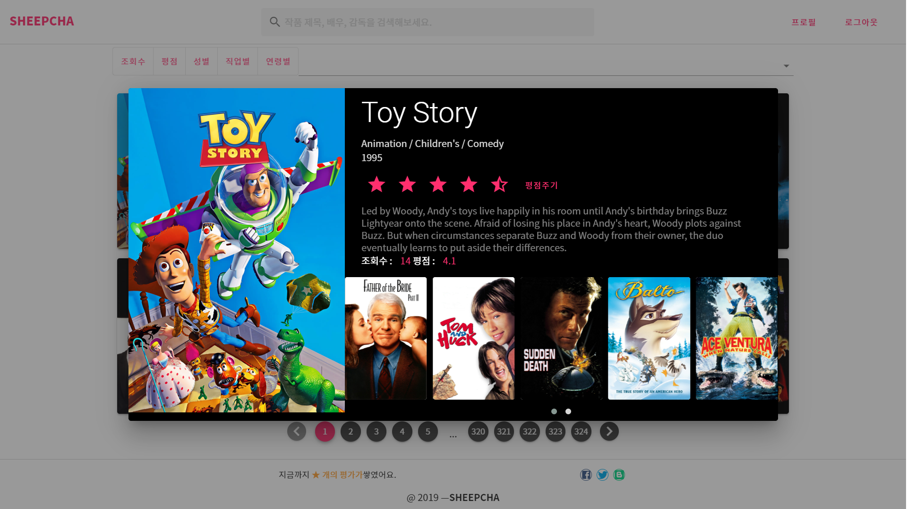
SHEEPCHA
프로젝트 기간
2019.08.19 –
2019.10.11
영화
프로젝트 현황
서비스 X
영화 상세 페이지 화면

Slide 14
도담도담
프로젝트 기간 : 2019.10.14 ~ 2019.11.06
프로젝트 현황 : 서비스X
담당 기술 : Front-end 및 퍼블리싱
건강 보조제 리뷰 웹 서비스
다양한 건강 보조제를 검색하고 리뷰를 등록 및 확인 할 수 있는
웹 서비스(모바일 최적화 웹 서비스)
개발 환경
라이브러리
Html, Sass, JavaScript, Vue, Django ,python
공공데이터(건강보조식품) API
특이 사항
링크

Slide 15

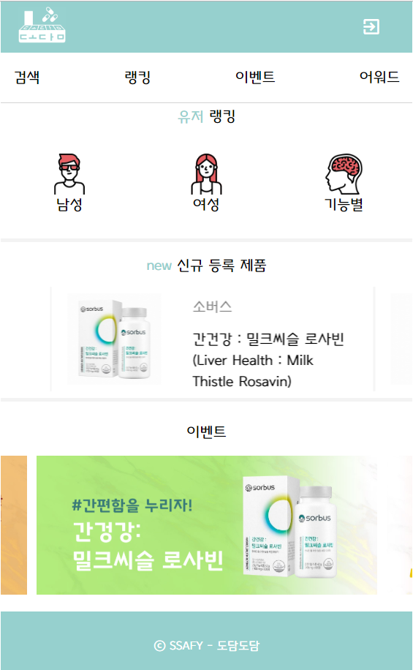
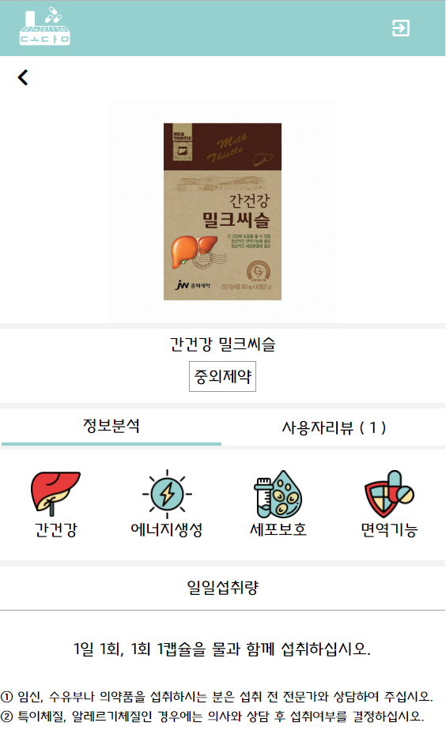
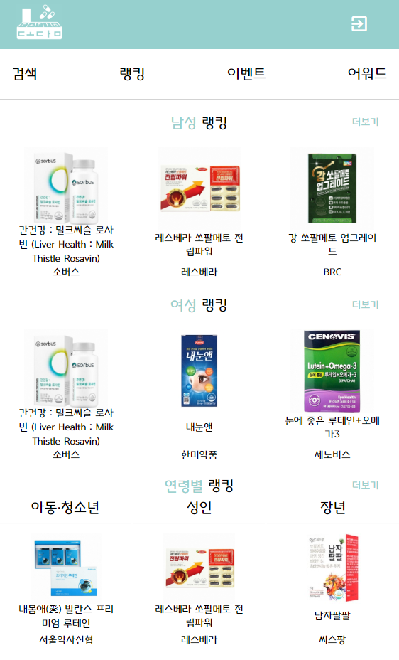
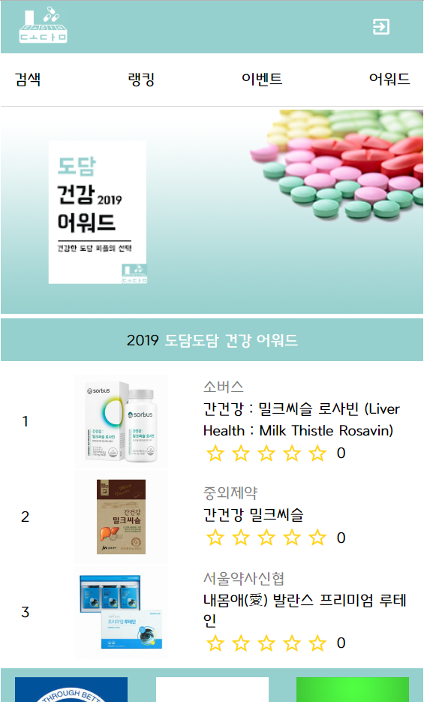
도담도담
프로젝트 기간
2019.10.14 –
2019.11.06
건강 보조 식품 상세페이지
프로젝트 현황
메인
서비스 X
모바일 최적화
랭킹페이지
어워드 페이지

Slide 16
SAFEFOOD WEB SERVICE
프로젝트 기간 : 2019.4.20 ~ 2019.5.16
프로젝트 현황 : 서비스X
담당 기술 : Front-end 및 Back-end 퍼블리싱
알레르기 등을 파악하여 고객에게 안전한 먹거리를 제공하는 웹 서비스
개발 환경
라이브러리
Html, Sass, JavaScript, Vue, Spring, Spring Boot, Jquery
공공데이터(음식정보) API, Ajax
특이 사항
링크

Slide 17
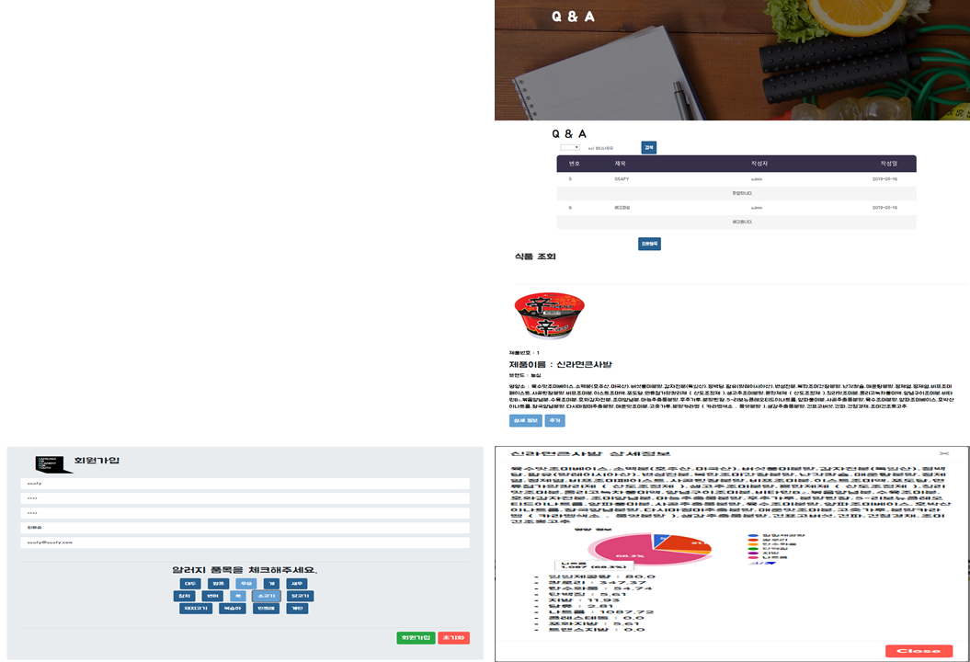
SAFEFOOD
프로젝트 기간
2019.04.20 –
2019.05.16
프로젝트 현황
서비스 X

Slide 18
Contact Me :
+82)10-5547-6842
lab.ssafy.com/ryuhojin

